Slide 1
Model Referensi OSI
Faiz M Kaaffah

Slide 2
Topik
OSI ???
Layer pada OSI
Konsep dan kegunaan layer
Interaksi antar layer pada OSI
Data enkapsulasi
Model referensi OSI dan TCP/IP

Slide 3
OSI ????
OSI = Open System Interconnection
OSI digunakan sebagai titik referensi untuk membahas spesifikasi protokol.

Slide 4
Layer pada OSI (1)
Terdapat 7 Layer.
Layer 7,6, dan 5 difokuskan untuk pelayanan dari suatu aplikasi
Layer 4,3,2,dan 1 difokuskan untuk aliran data dari ujung ke ujung yang lain (end-to-end)

Slide 5
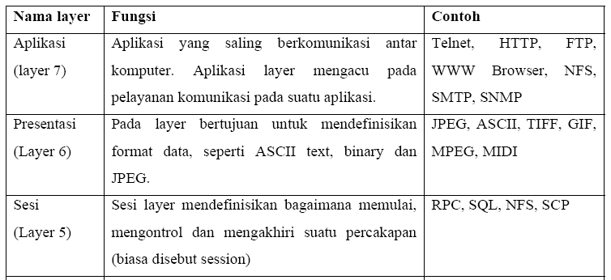
Layer pada OSI (2)

Slide 6
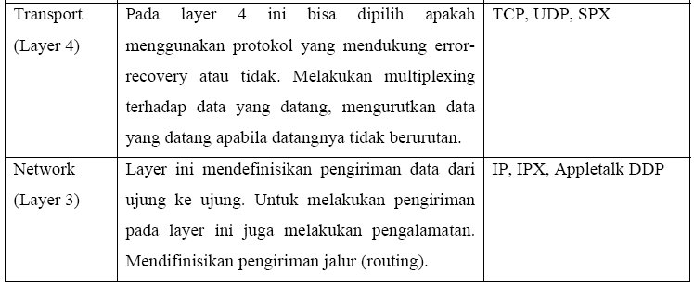
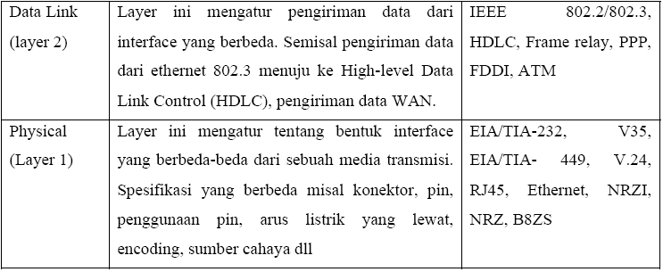
Layer pada OSI (3)

Slide 7
Konsep dan kegunaan layer (1)
Pembagian fungsi & Mengurangi kompleksitas
  Manusia dapat mempelajari tentang protokol lebih detail
  Membuat perangkat lebih modular
  Mengurangi kompleksitas pada pemrograman sehingga memudahkan produksi

Slide 8
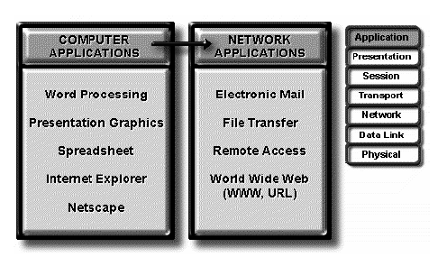
Konsep dan kegunaan layer (2)
Layer Aplikasi
  Berurusan dengan program komputer yang digunakan oleh user (program yang hanya mengakses jaringan).

Slide 9
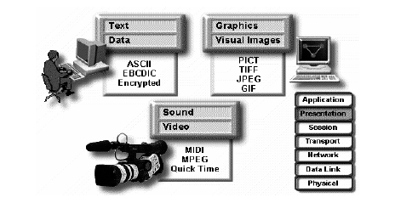
Konsep dan kegunaan layer (3)
Layer Presentasi
  Bertugas mengurusi format data yang dipahami oleh berbagai macam media

Slide 10
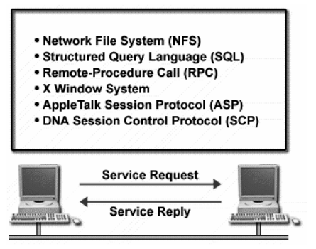
Konsep dan kegunaan layer (4)
Layer Sesi (Session)
  Bagaimana memulai, mengontrol dan mengakhiri suatu komunikasi

Slide 11
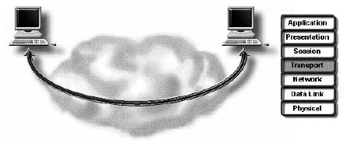
Konsep dan kegunaan layer (5)
Layer Transport
  Pemilihan protokol yang mendukung error-recovery atau tidak.
  Melakukan multiplexing, mengurutkan data
  Melakukan segmentasi pada layer atasnya
  Melakukan koneksi end-to-end
  Mengirimkan segmen dari 1 host ke host yang lain
  Memastikan reliabilitas data

Slide 12
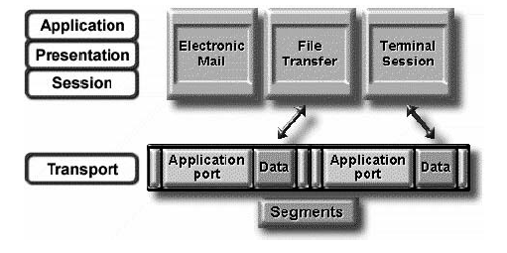
Konsep dan kegunaan layer (6)
Layer Transport (Segmentasi pada layer atasnya)

Slide 13
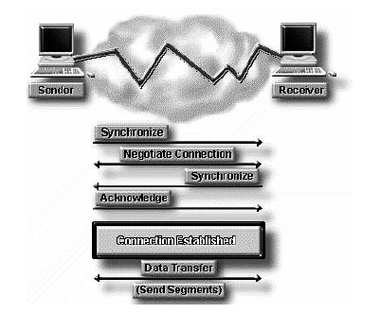
Konsep dan kegunaan layer (7)
Layer Transport (Melakukan koneksi end-to-end)

Slide 14
Konsep dan kegunaan layer (8)
Layer Transport (Melakukan koneksi end-to-end)

Slide 15
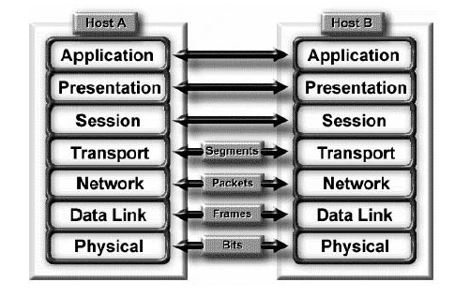
Konsep dan kegunaan layer (9)
Layer Transport (Mengirim segmen dari satu host ke host yang lain)

Slide 16
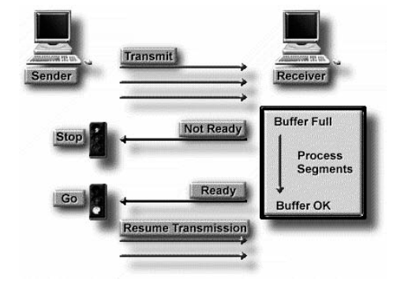
Konsep dan kegunaan layer (10)
Layer Transport (Memastistikan reliabilitas data)

Slide 17
Konsep dan kegunaan layer (11)
Layer Transport (Memastistikan reliabilitas data)

Slide 18
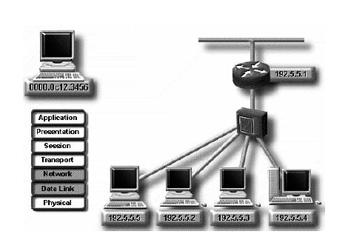
Konsep dan kegunaan layer (12)
Layer Network
  Pengalamatan dan routing (IP)

Slide 19
Konsep dan kegunaan layer (13)
Layer Datalink
  Arbitration, pemilihan media fisik
  Addressing, pengalaman fisik
  Error Detection, menentukan apakah data telah berhasil terkirim.
  Identify Data Encapsulation, menentukan pola header pada suatu data.

Slide 20
Interaksi antar layer pada OSI (1)
Tiap layer memberikan pelayanan pada layer di atasnya sesuai dengan spesifikasi protokolnya
Tiap layer mengirim informasi komunikasi melalui software yang sama antar komputer

Slide 21
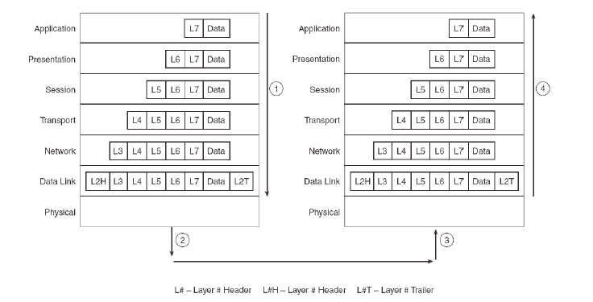
Interaksi antar layer pada OSI (2)

Slide 22
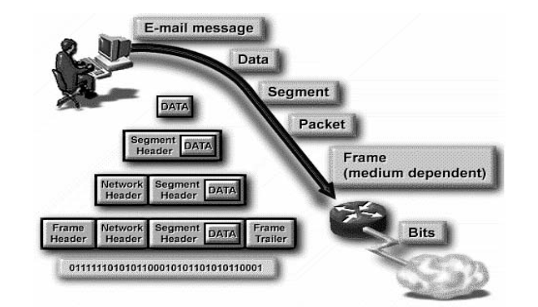
Data enkapsulasi
Konsep penempatan data dibalik suatu header dan trailer untuk tiap layer disebut enkapsulasi

Slide 23
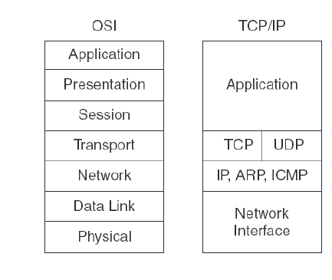
Model referensi OSI dan TCP/IP

